Slide 1






Votre webinaire va bientôt commencer.
Dans l’attente, voici quelques consignes utiles au bon déroulement de la session.
Cycle interne
« Fabrique Ludique »
Coupez votre micro
Éteignez votre caméra
Posez vos questions dans le chat
La session est enregistrée
Notes:
15h30

Slide 2


LUDOPÉDAGOGIE
Brique B
Atelier de création
d'escape game
H2

Slide 3









Présentation du parcours
Des 4 briques autour des Escape Games Pédagogiques
Atelier de création d’un Escape Game pour présenter
votre atelier !
Présentation module Escape Game qu’offre Pégase
Présentations de différents outils numériques
qui permettent de construire
des escape games

Slide 4
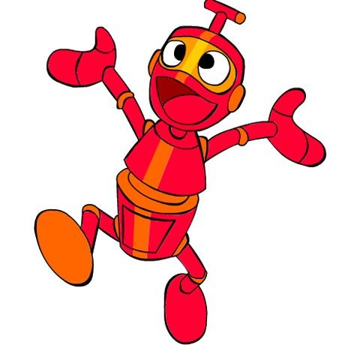
Je vous propose de me retrouver sur une slide (ou plusieurs) de chacune des 4 briques du parcours Escape Game. Un indice vous donnera l’accès à 4 portes de l’Escape Game Numérique* créé par les collègues d’Occitanie autour de l’intelligence artificielle.
votre mission
si vous l’acceptez…

Slide 5

En mode création
Crystel, Benoit, Delphine & Aurélia
Notes:
15h40

Slide 6


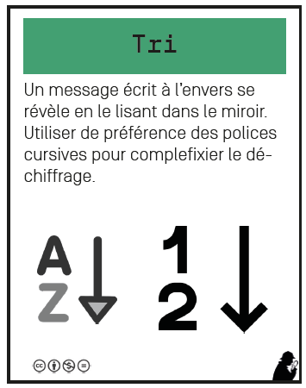
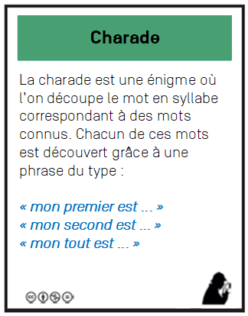
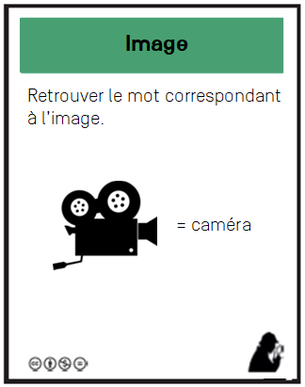
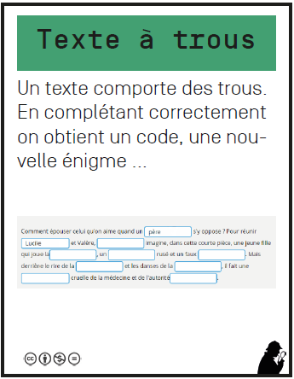
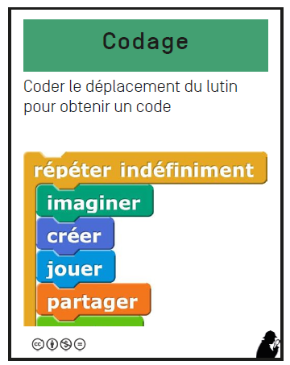
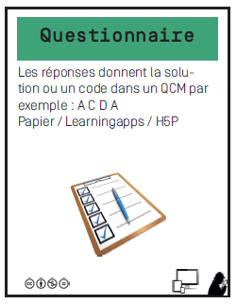
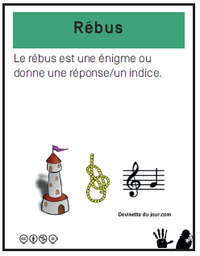
En 1h, on va ...
Créer un escape game pour présenter notre atelier
En mode co-design
Crystel, Benoit, Delphine, Aurélia et …............. VOUS !
Avec l'aide des et de
EN DIRECT

Slide 7




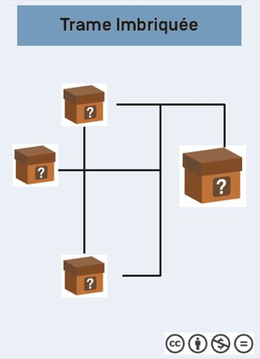


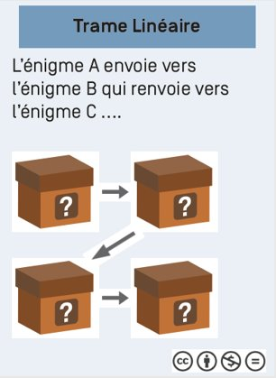
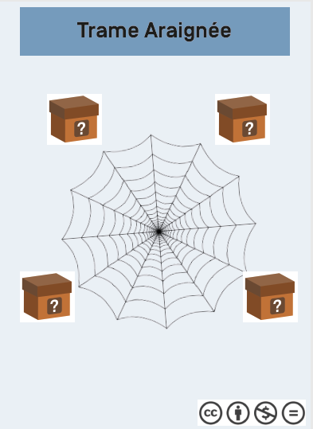

Usagers de l'atelier
PES
Numérique
30min
Mon atelier Canopé
Collègues d'autres ateliers
Partenaires et collectivités
Nouveaux arrivants
Horaires précis
Offre en ligne
Webinaires Tutos en ligne Podcast, matériel en prêt, projets menés ...
Découvrir l'atelier Canopé de son département
...
...
...
...
...
...
Tarifs Pégase Petits ateliers
Webinaires spé
Les médiateurs et leurs domaines de compétences
Prendre connaissance des ressources de Canopé
Utilisation e-sidoc
identifier les services proposés par l'atelier

Slide 8




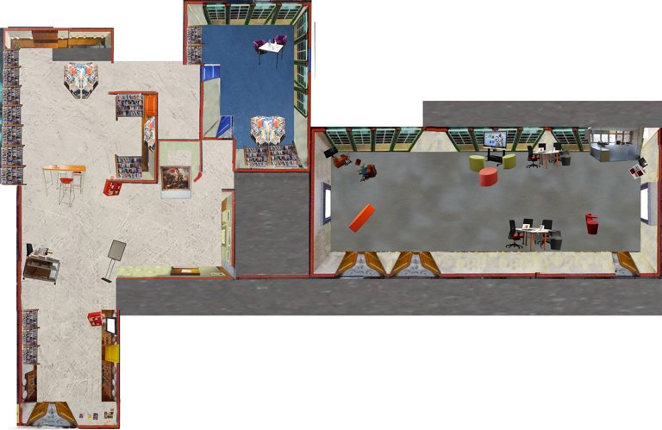

Forme étoile
Libre
Découverte d'un ou des médiateurs par salle de l'atelier
Usager enfermé dans l'atelier Canopé
Mission : retrouver les activités principales de l'atelier en allant rencontrer les médiateurs
Atelier en feu
Sortir de l'atelier
Lien vers la page de l'atelier et abonnement
Navigation dans les salles via le plan de l'atelier
Médiateur 3
ressources
Médiateur 2
E-sidoc
Découverte
matériel
Plateforme
Canotech
Découverte
Hackathon
Médiateur 4
Découverte
Scratch
Texte à trous
8 mots à trouver dans le jeu : communauté, éducative, réussite, ressources, matériel, numérique, intelligence, formations
Renforcer l’action de la COMMUNAUTÉ ÉDUCATIVE en faveur de la RÉUSSITE des élèves : telle est la mission fondatrice de Réseau Canopé.
Nous sommes à vos côtés pour vous aider à trouver des RESSOURCES pédagogiques pertinentes et mettons du MATÉRIEL à votre disposition.
Acteur majeur dans le domaine du NUMÉRIQUE éducatif, nous favorisons l’INTELLIGENCE collective et organisons des FORMATIONS pour développer les pratiques pédagogiques
et faire évoluer l’enseignement.
Mediateur 1
horaires
Date création canopé
Abonnement
Enigme finale
Texte à trous

Slide 9


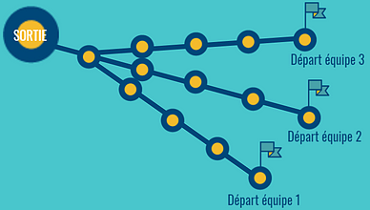
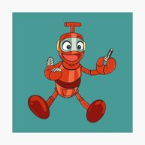
Des typologies de parcours
Linéaire
En étoile (ou parcours ouvert)
​Mixte (ou parcours multilinéaire)​
Imbriqué
C

Slide 10







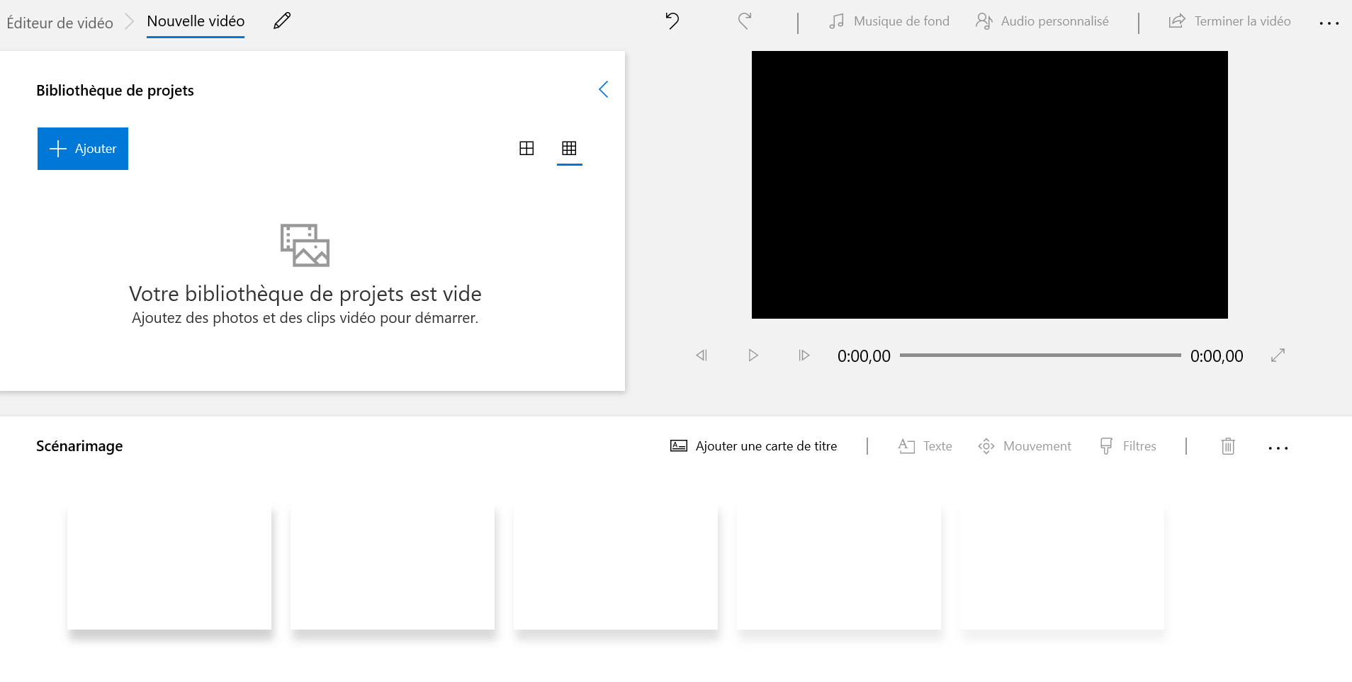




Des outils pour les lancements
Un pitch de départ
Enregistrement,
Montage audio
Des images libres
r
Une vidéo

Slide 11
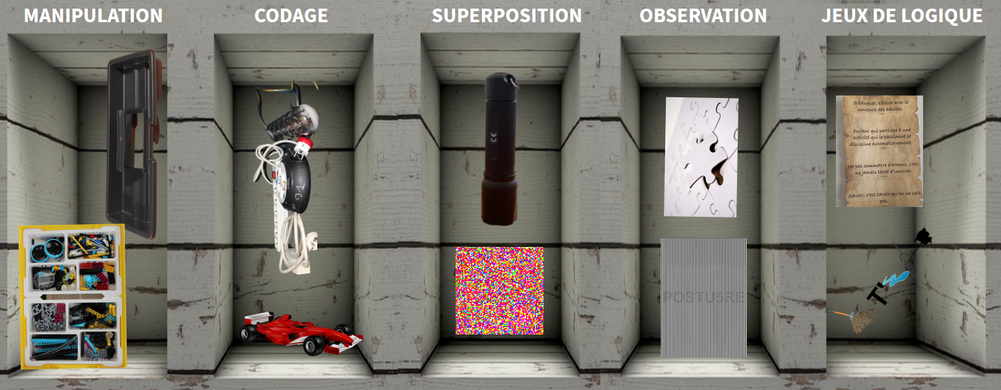
Typologie des énigmes
3
*D'après S'cape

Slide 12






Indice 1 : voix du médiateur
Quiz dans la main de l'avatar du médiateur
4 possibilités de choix
Indice 2 : panneau caché sur la zone de Qrcode à droite – information dévoilée au passage de la souris
Horaires de l'atelier
Carte à gratter
Et quizz
Mot obtenu : REUSSITE
Repérer les horaires d'ouverture de son atelier Canopé
Enregistrement voix médiateur
Observation
Module S'cape dévoilement d'images
Photo entrée de l'atelier
Image horaires d'ouverture
Avatar médiateur 1
Avatar médiateur 1
Image dépliant Canopé
Enregistrement voix médiateur

Slide 13
Mot obtenu : EDUCATIVE
Abonnement
Charade pour trouver Numilog
Mot obtenu : Educative
Rébus pour trouver les petits ateliers
Reconnaître les 3 ressources numériques présentes dans l'abonnement : Numilog, Les petits ateliers, Pégase
Image pour trouver Pégase
Jeux de logique
images pour les rébus et pégase
Photo salle de formation
Lien vers l'offre d'abonnement
Lien vers les Petits Ateliers
Avatar médiateur 3
Lien vers Numilog
Lien vers Pegase
Module S'cape tri d'images

Slide 14
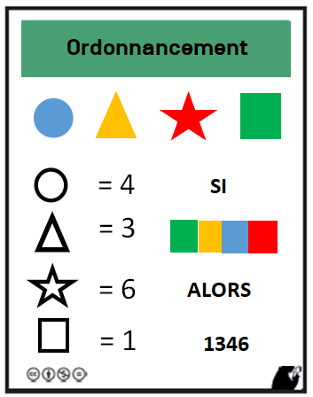
Mot obtenu :
Enigme cadenas
Des symboles sont dispersés dans la pièce
Ils sont tous d'une couleur différente
Chaque symbole = un chiffre (cadenas final)
Les couleurs donnent l'ordre des chiffres dans le cadenas
Codage ordonnancement
1 symbole : accueil
1 symbole : bibliothèque
Système de cadenas
4 couleurs différentes
1 symbole : librairie
1 symbole : espace de travail

Slide 15

a

Slide 16

dgxy.link/atelier
Allez hop
On teste
VOUS !
Notes:
15h40

Slide 17
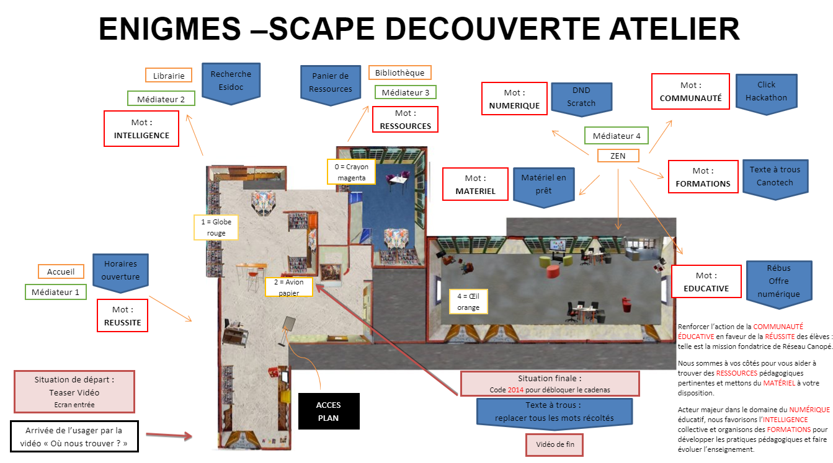

Slide 18






Les extensions utilisées dans le Genial.ly
t
Merci à

Slide 19
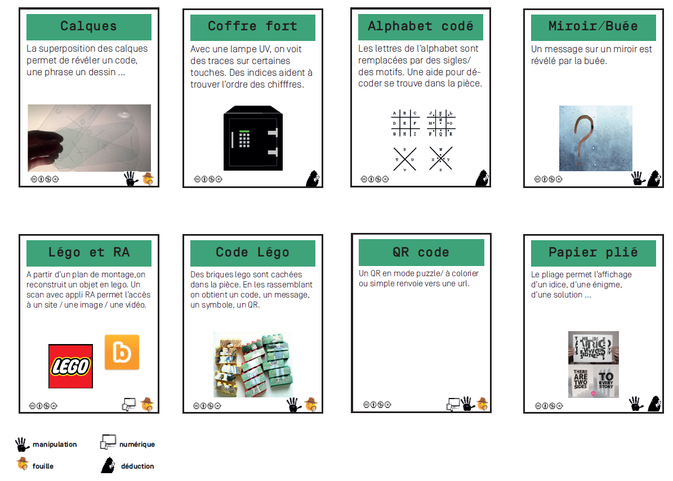
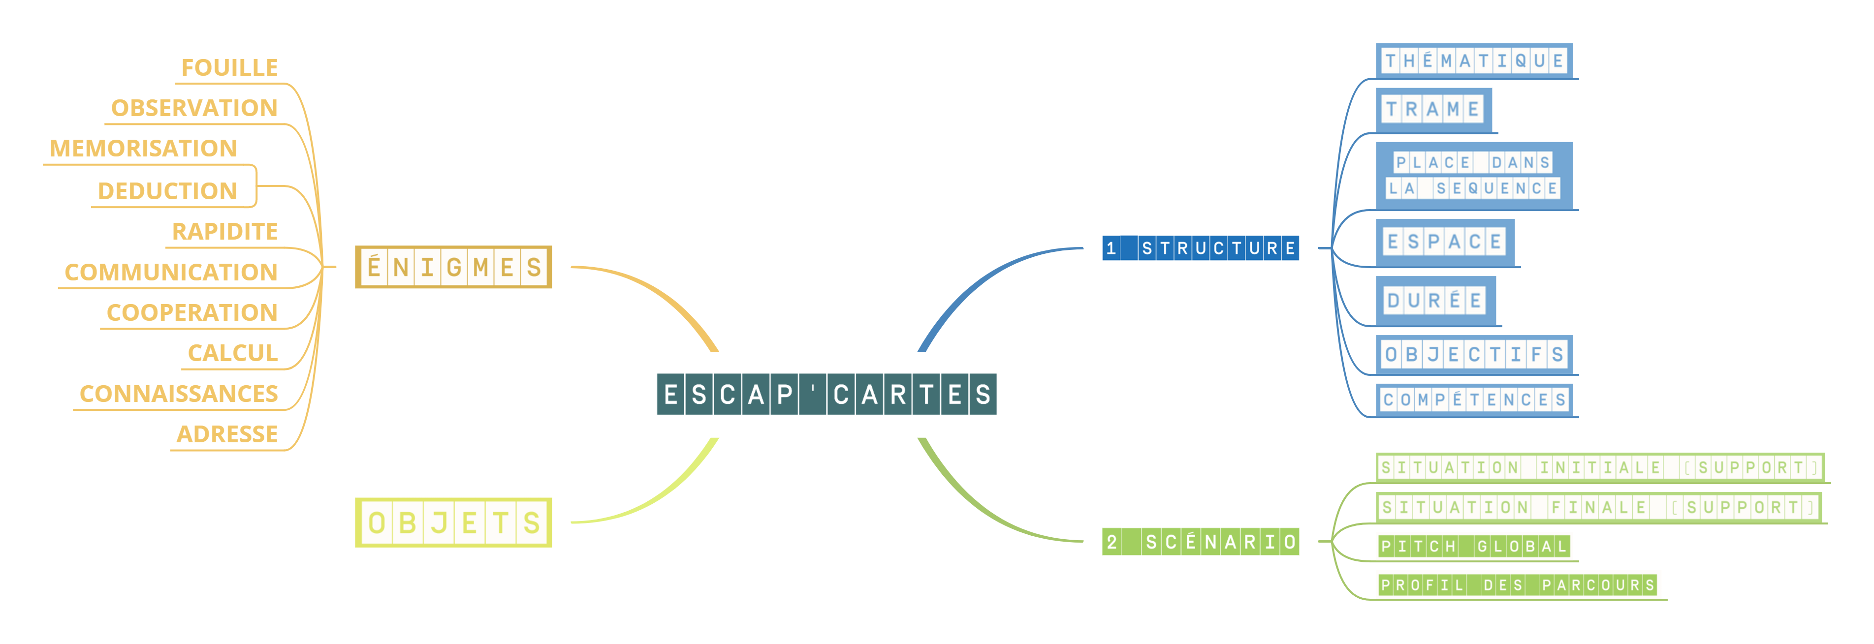
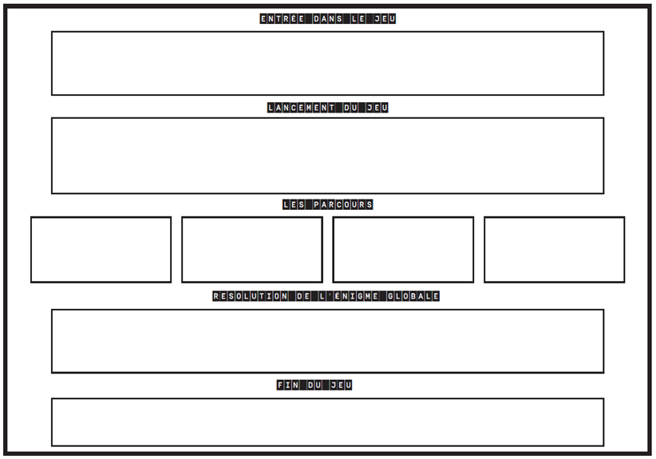
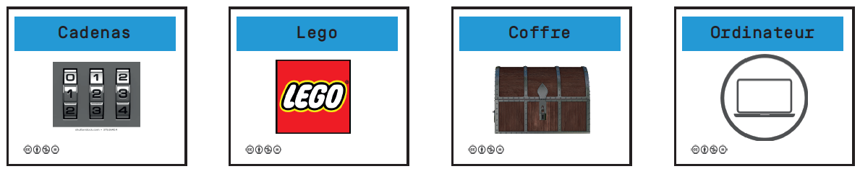
Escap'cartes
1
Création Natacha Dubois, Delphine Griffe, Aurélia Medan et Nicolas Bureau

Slide 20
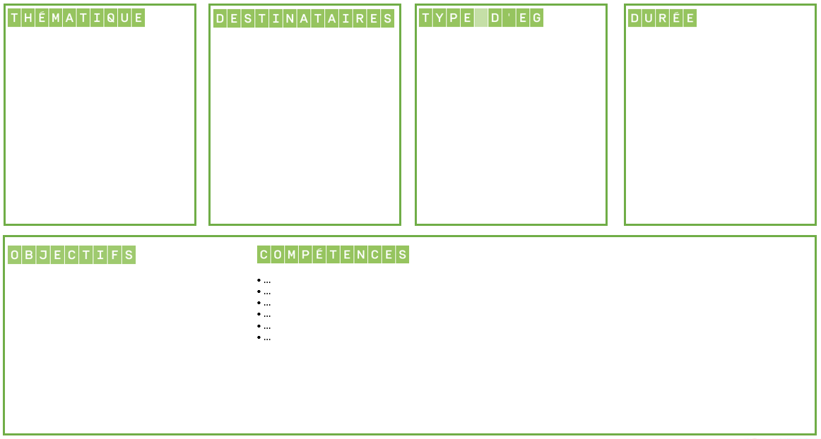
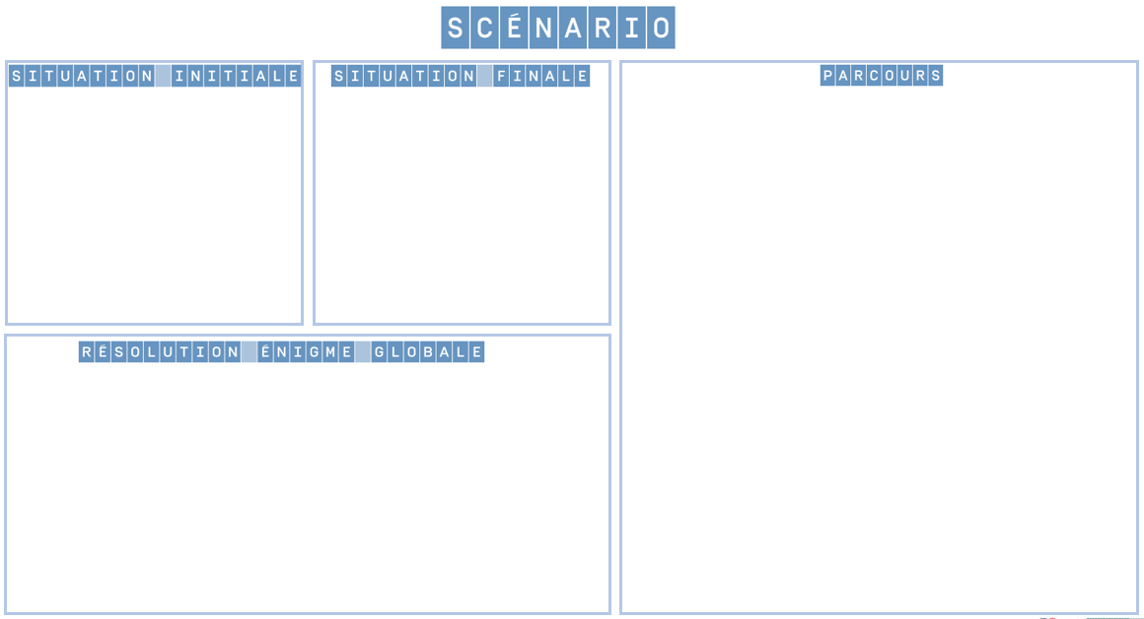
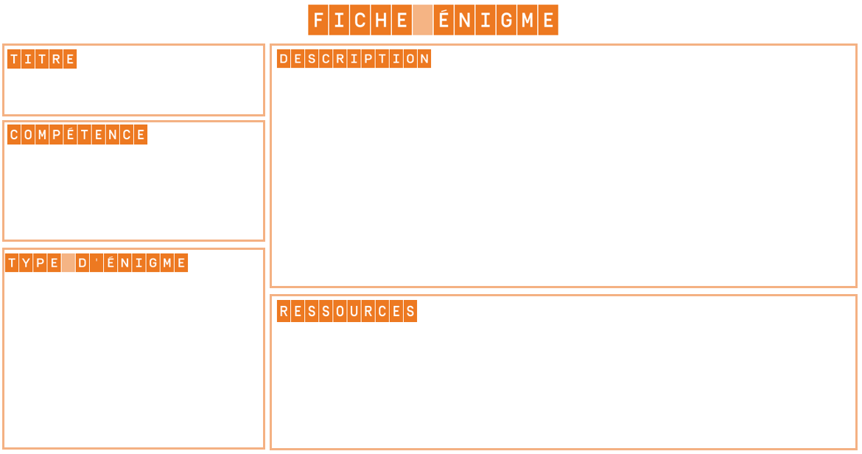
Les étapes de création
Problématiser
Scénariser
Produire
Tester
Documenter
dgxy.link/atelier
0

Slide 21
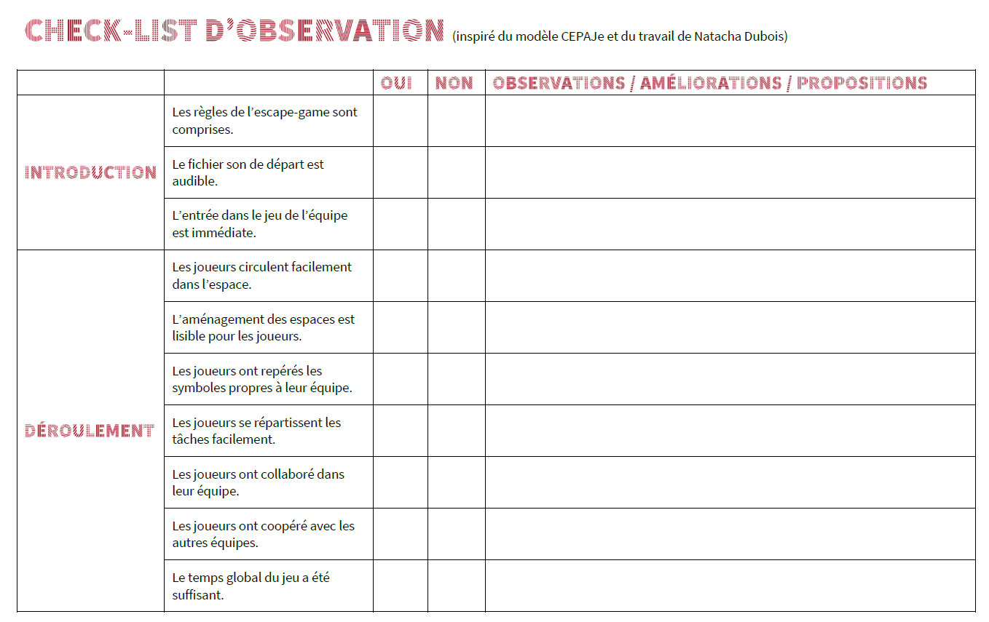
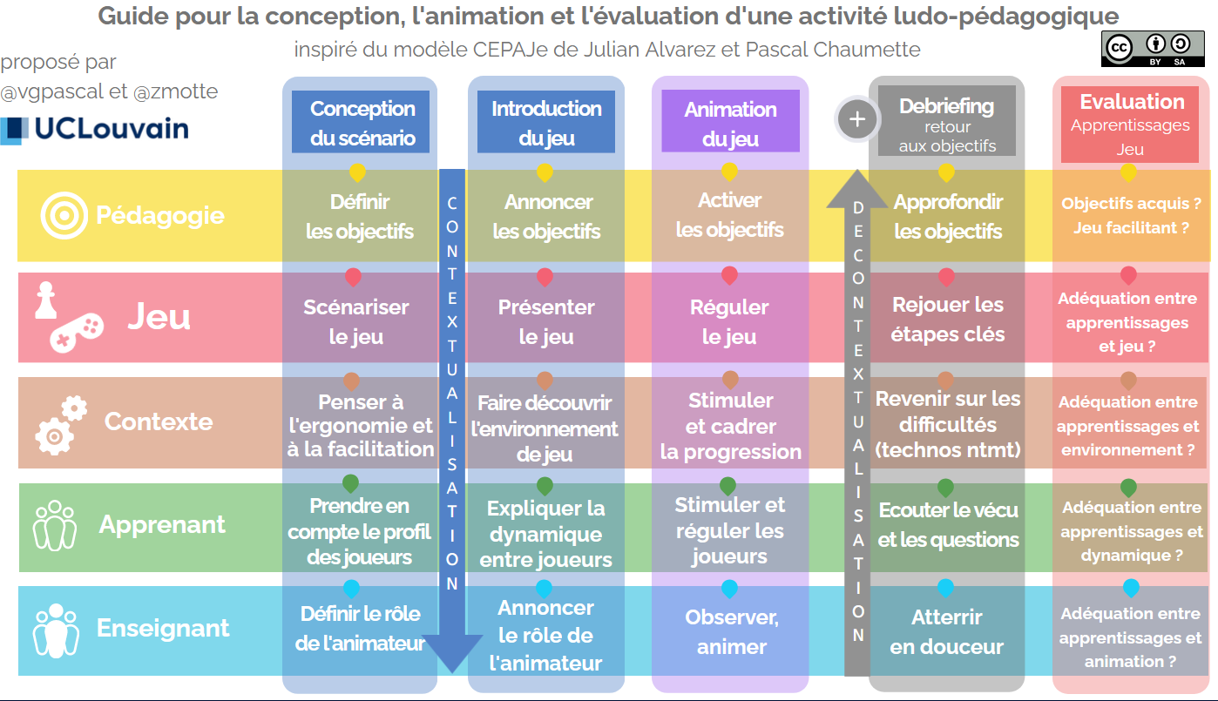
Les étapes de création
Problématiser
Scénariser
Produire
Tester
Documenter
Pour en savoir plus sur le modèle CEPAJe : https://urlpetite.fr/cepaje
Source : Escape game "Printemps 1934 : traversée des Pyrénées" - AC65 et 32
https://urlpetite.fr/guideucl
Notes:
modèle CEPAJe de Julian Alvarez et Pascal Chaumette : Contexte, Enseignant, Pédagogie, Apprenant, et Jeu

Slide 22
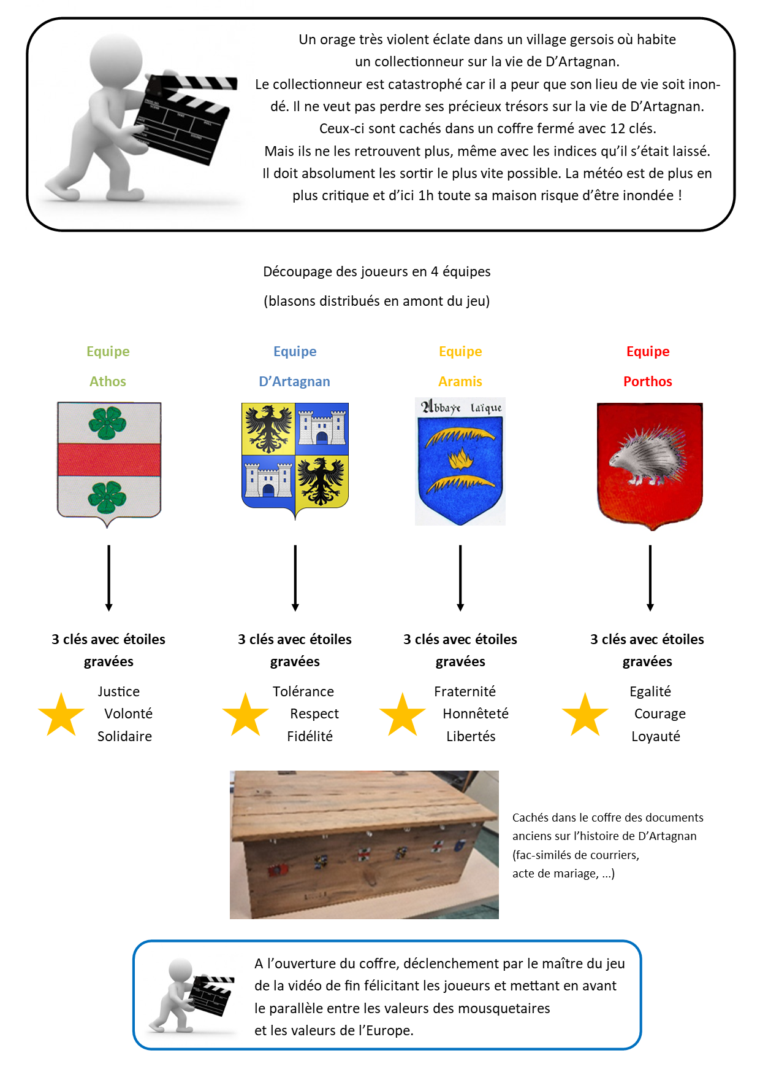
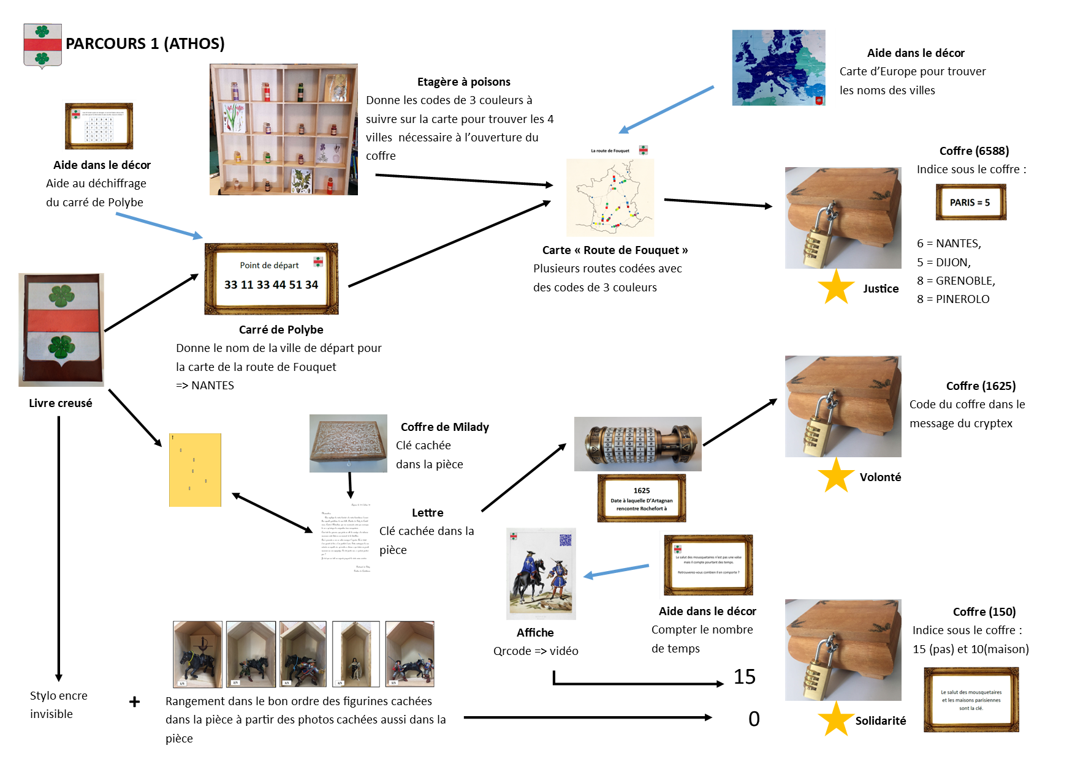
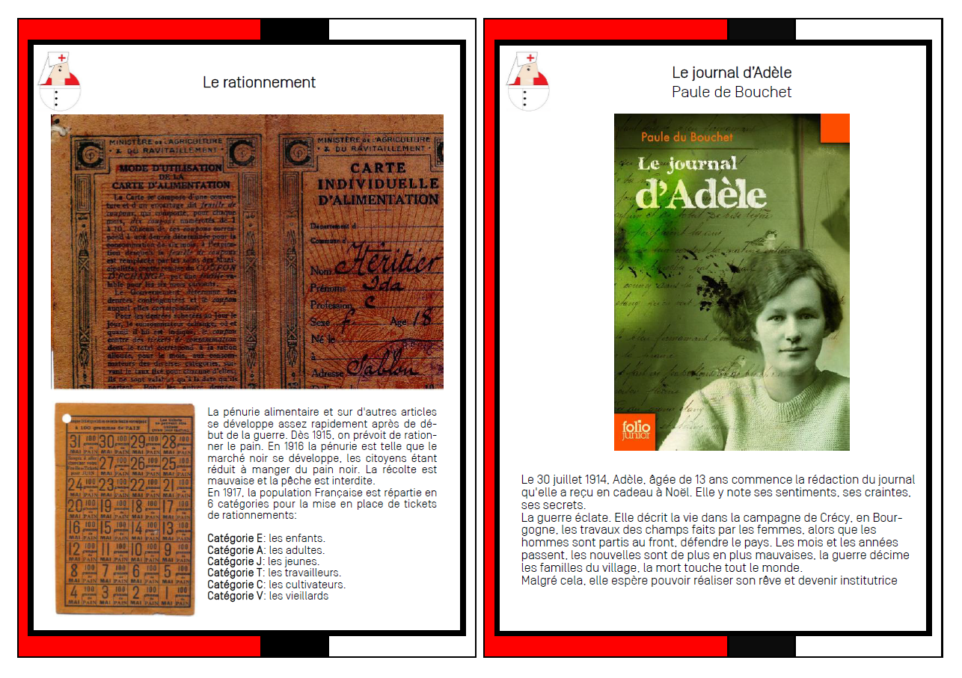
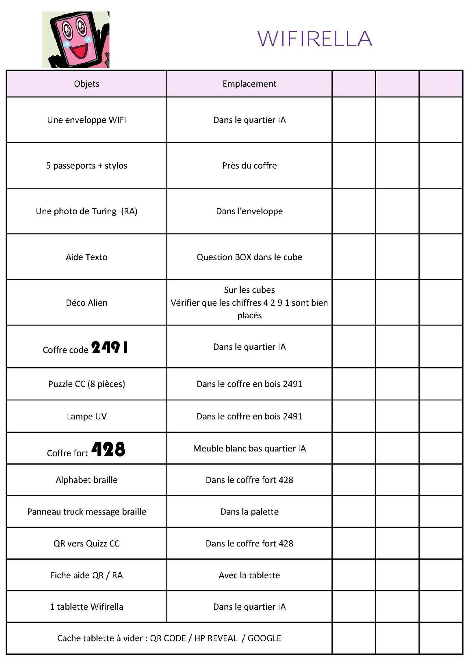
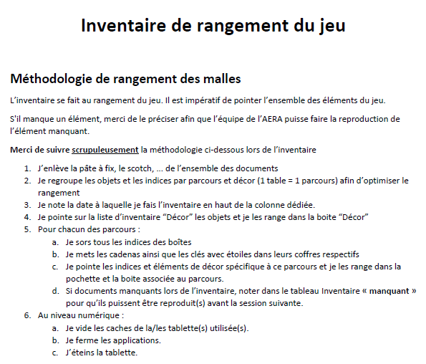
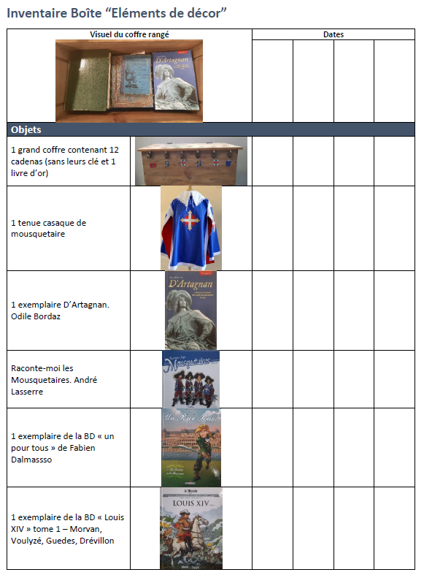
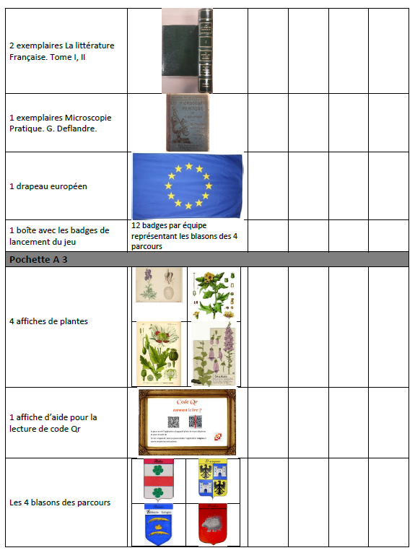
Les étapes de création
Problématiser
Scénariser
Produire
Tester
Documenter
Les organigrammes de son jeu
L'inventaire de rangement
Des livrets élèves
La check-list de départ
Source : Escape game "A la découverte de D'Artagnan" - AC32 et 65
Source : Escape game "Les éclaireurs" - DT Occitanie
Source : Escape game "A la découverte de D'Artagnan" - AC32 et 65
Le livret du MJ
Le livret de médiation
...
Source : Escape game "jeux vidéo - NOGA Nîmes" - AC30

Slide 23


n
Remerciements
Un grand merci à toute l'équipe de l'atelier Canopé 91
pour leur implication dans la création de cet escape game!

Slide 24

On continue à jouer
En attendant de retrouver la dernière brique du parcours (le 3 mai), venez, vous amuser avec un escape game sur l'Intelligence Artificielle
Comme on est sympa, le decodex est ouvert à partir de 12h.
Lien vers l’escape game :
https://view.genial.ly/609e4dbd4890170dbd0e00cb/interactive-content-eg-ia-v4-la-fabrique-canope

